Slide 1

STICHTING SETIA
Voor christelijk onderwijs in Indonesië
Setia betekent trouw. Wij geloven dat ieder kind recht heeft op christelijk onderwijs, ook in Indonesië.

Slide 2
Hulp aan scholen in Malang
Java
stichtingsetia.nl

Slide 3
Over dit project
Samen met Petrus Widyaya steunt Setia christelijke scholen in Malang die goed onderwijs geven.
stichtingsetia.nl

Slide 4
Wat we concreet nodig hebben
Renovatie van 2 lokalen bij SMP Kristen 1: € 3500
stichtingsetia.nl

Slide 5
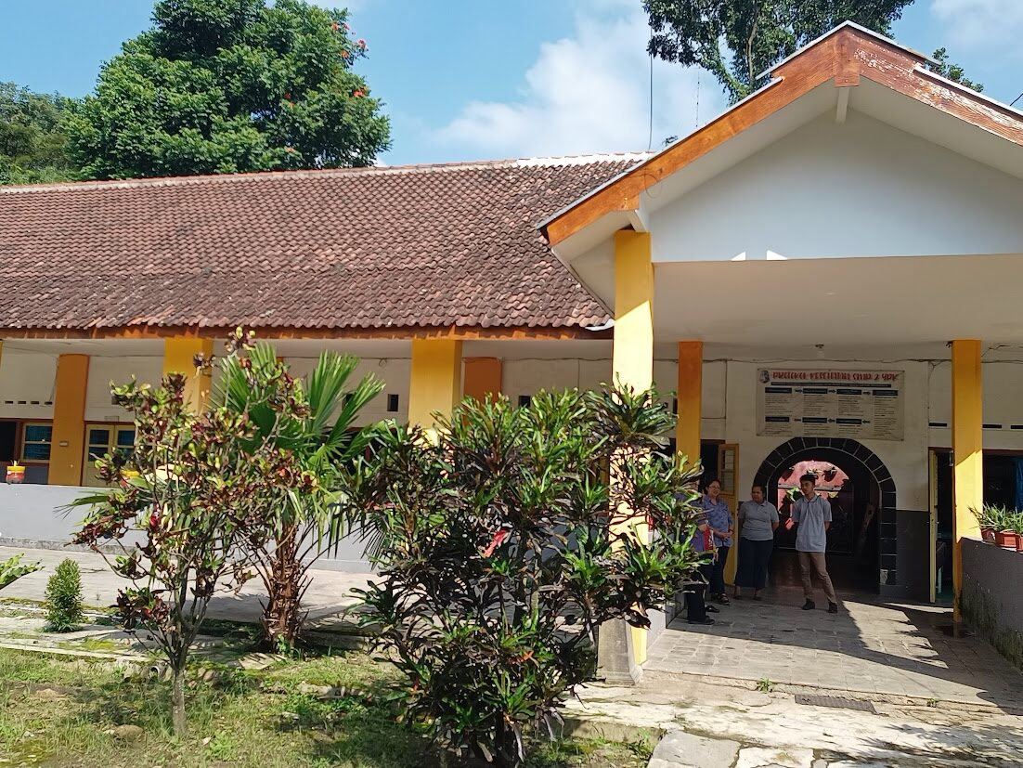
Hulp aan scholen in Malang

Slide 6
Geef aan christelijk onderwijs
IBAN: NL61 RABO 0321 4429 89
t.n.v. Stichting Setia, 't Harde
o.v.v. projectcode J-25-02
Stichting Setia is een ANBI. Giften zijn aftrekbaar.
stichtingsetia.nl

